Slide 1
Lua 游戏

Slide 2
游戏状态：不同场景中显示的对象
键盘交互
我机发射子弹的处理

Slide 3
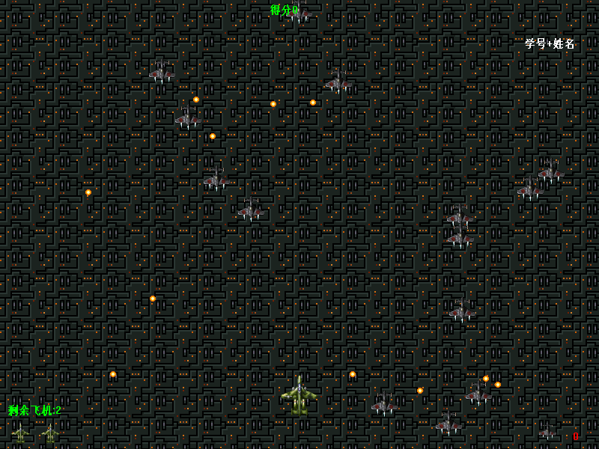
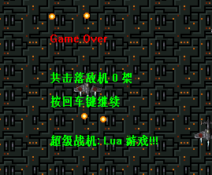
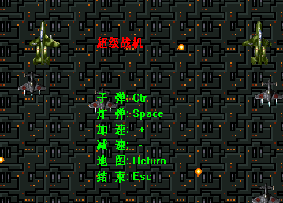
游戏状态
GAME_LOG = 0 --欢迎画面
GAME_START = 1 --游戏已开始
GAME_OVER = 2 --游戏已结束
gameStatus = GAME_LOG --游戏状态
Notes:
--游戏状态
GAME_LOG = 0 --欢迎画面
GAME_START = 1 --游戏已开始
GAME_OVER = 2 --游戏已结束
gameStatus = GAME_LOG

Slide 4
GAME_LOG = 0 --欢迎画面

Slide 5
GAME_START = 1 --游戏已开始

Slide 6
GAME_OVER = 2 --游戏已结束

Slide 7
修改 DrawString 函数
修改 DrawString 函数，以显示游戏在不同状态的相关信息
function DrawString()
local x = (WINDOW_WIDTH - 140)/2
local red = RGB(255,0,0)
local green = RGB(0,255,0)
local white = RGB(255,255,255)
TextOut("学号+姓名",700,50,white)
--未完待续

Slide 8
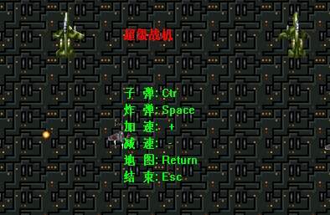
--续
if gameStatus == GAME_LOG then --场景0，欢迎画面
TextOut("超级战机", x,170,red)
TextOut("子 弹: Ctr", x,240,green)
TextOut("炸 弹: Space", x,260,green)
TextOut("加 速: +", x,280,green)
TextOut("减 速: -", x,300,green)
TextOut("地 图: Return", x,320,green)
TextOut("结 束: Esc", x,340,green)
PaintImage(planeImages[1],x-90,150)
PaintImage(planeImages[3],x+180,150)
end

Slide 9


--续
if gameStatus == GAME_START then --场景1，游戏进行中
TextOut("得分" .. enemyLostCount * 50,WINDOW_WIDTH/2-40, 5, green)
--绘制敌机（被击落的敌机计数）
StretchPaintImage(enemyImage,
WINDOW_WIDTH - 80, WINDOW_HEIGHT - 35,35*2/3,35*2/3,
0,0,0,0)
TextOut(enemyLostCount .. "" ,
WINDOW_WIDTH-35, WINDOW_HEIGHT-25,red)
--绘制剩余飞机
TextOut("剩余飞机:" .. plane.remain,10,WINDOW_HEIGHT - 60,green)
for i=1,plane.remain do
StretchPaintImage(planeImages[2],
15+(i-1)*40,WINDOW_HEIGHT - 35,50/2,60/2,
0,0,0,0)
end
end
enemyLostCount = 0 新增表示击落敌机数量的全局变量
Notes:
--敌人相关全局变量
enemyLostCount = 0 --敌机死亡计数器

Slide 10
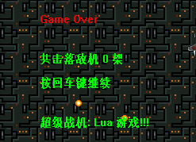
--续
if gameStatus == GAME_OVER then --场景2，游戏结束
TextOut("Game Over",
x, WINDOW_HEIGHT/2-80, red)
TextOut("共击落敌机 " .. enemyLostCount .. " 架",
x, WINDOW_HEIGHT/2-30, green)
TextOut("按回车键继续",
x, WINDOW_HEIGHT/2, green)
TextOut("超级战机: Lua 游戏!!!",
x, WINDOW_HEIGHT/2+50, green)
end
end

Slide 11
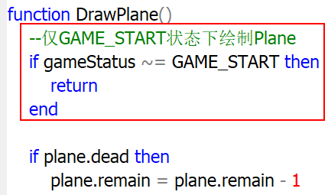
修改 DrawPlane 函数
Notes:
--仅GAME_START状态下绘制Plane
if gameStatus ~= GAME_START then
return
end

Slide 12
键盘输入需解决的问题
游戏状态的切换（ENTER键） GAME_LOG到GAME_START（0→1） GAME_OVER到GAME_START （2→1）
任意状态下退出游戏（ESC键）
GAME_START状态下：
我机的移动控制（↑、↓、←、→键）及姿态变化，特别处理水平移动时，背景地图要随之水平滚动
游戏速度(moveSpeed)控制（+、-键）
我机子弹发射（LCONTROL键）

Slide 13
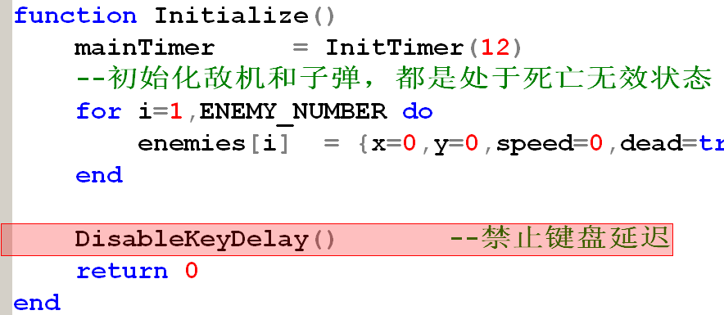
禁止键盘延迟
Notes:
DisableKeyDelay() --禁止按键延迟

Slide 14
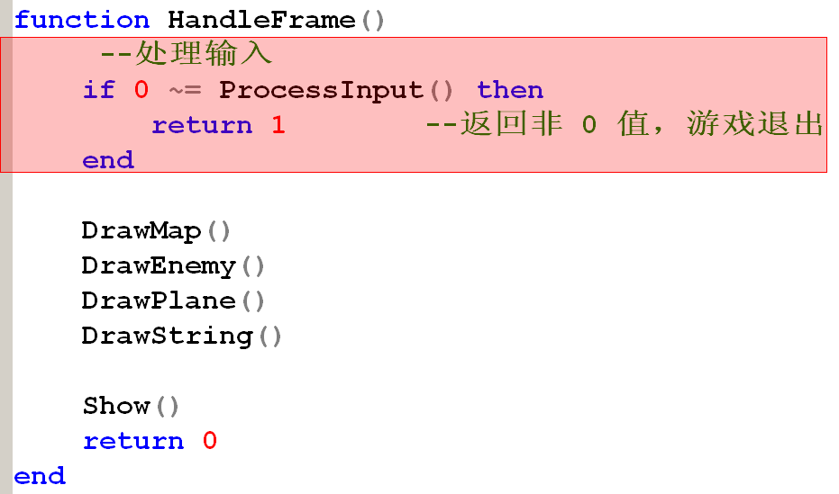
游戏主逻辑中处理输入
--检测到ESC键按下则返回1，其它情况返回0
function ProcessInput()
return 0
end
Notes:
--输入处理
if 0 ~= ProcessInput() then
return 1 --返回非0值，游戏退出
end

Slide 15
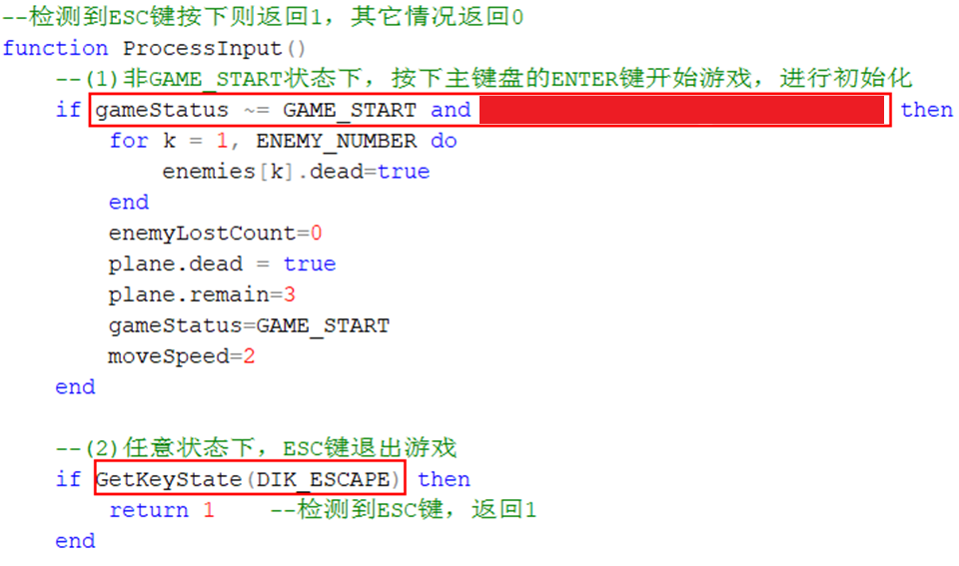
ProcessInput 函数
Notes:
--检测到ESC键按下则返回1，其它情况返回0
function ProcessInput()
--(1)非GAME_START状态下，按下主键盘的ENTER键开始游戏，进行初始化
if gameStatus ~= GAME_START and --[[根据提示补齐代码]]then
for k = 1, ENEMY_NUMBER do
enemies[k].dead=true
end
enemyLostCount=0
plane.dead = true
plane.remain=3
gameStatus=GAME_START
moveSpeed=2
end
--(2)任意状态下，ESC键退出游戏
if GetKeyState(DIK_ESCAPE) then
return 1 --检测到ESC键，返回1
end

Slide 16
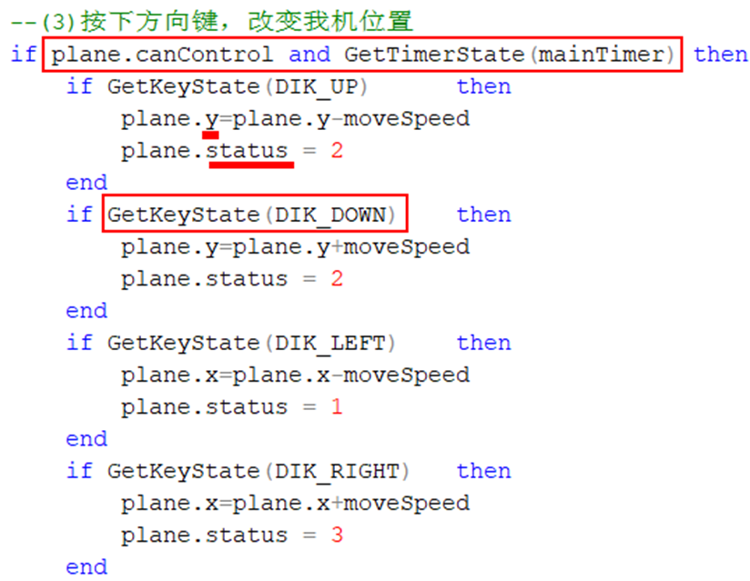
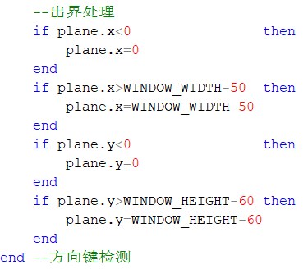
--续
Notes:
--(3)按下方向键，改变我机位置
if plane.canControl and GetTimerState(mainTimer) then
if GetKeyState(DIK_UP) then
plane.y=plane.y-moveSpeed
plane.status = 2
end
if GetKeyState(DIK_DOWN) then
plane.y=plane.y+moveSpeed
plane.status = 2
end
if GetKeyState(DIK_LEFT) then
plane.x=plane.x-moveSpeed
plane.status = 1
end
if GetKeyState(DIK_RIGHT) then
plane.x=plane.x+moveSpeed
plane.status = 3
end
--出界处理
if plane.x<0 then
plane.x=0
end
if plane.x>WINDOW_WIDTH-50 then
plane.x=WINDOW_WIDTH-50
end
if plane.y<0 then
plane.y=0
end
if plane.y>WINDOW_HEIGHT-60 then
plane.y=WINDOW_HEIGHT-60
end
end --方向键检测

Slide 17
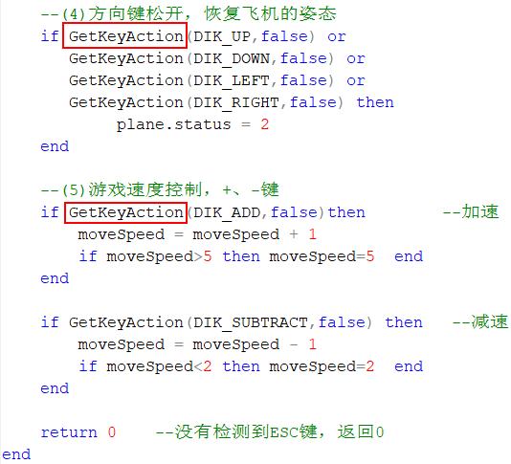
--续
Notes:
--(4)方向键松开，恢复飞机的姿态
if GetKeyAction(DIK_UP,false) or
GetKeyAction(DIK_DOWN,false) or
GetKeyAction(DIK_LEFT,false) or
GetKeyAction(DIK_RIGHT,false) then
plane.status = 2
end
--(5)游戏速度控制，+、-键
if GetKeyAction(DIK_ADD,false)then --加速
moveSpeed = moveSpeed + 1
if moveSpeed>5 then moveSpeed=5 end
end
if GetKeyAction(DIK_SUBTRACT,false) then --减速
moveSpeed = moveSpeed - 1
if moveSpeed<2 then moveSpeed=2 end
end
return 0 --没有检测到ESC键，返回0
end

Slide 18
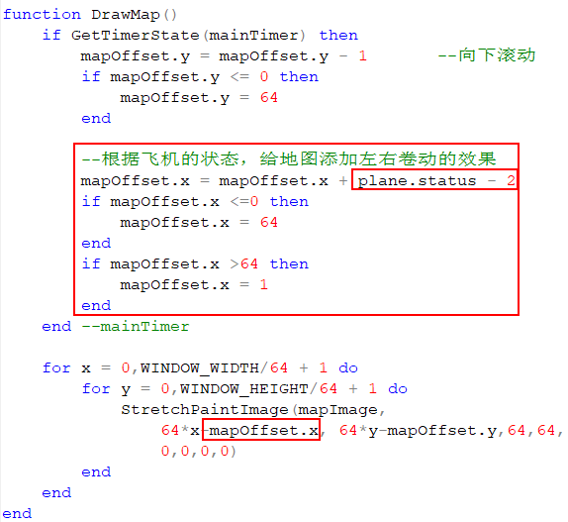
修改 DrawMap 函数
Notes:
function DrawMap()
if GetTimerState(mainTimer) then
mapOffset.y = mapOffset.y - 1 --向下滚动
if mapOffset.y <= 0 then
mapOffset.y = 64
end
--根据我机的姿态，给地图添加左右卷动的效果
mapOffset.x = mapOffset.x + plane.status - 2
if mapOffset.x <=0 then
mapOffset.x = 64
end
if mapOffset.x >64 then
mapOffset.x = 1
end
end --mainTimer
for x = 0,WINDOW_WIDTH/64 + 1 do
for y = 0,WINDOW_HEIGHT/64 + 1 do
StretchPaintImage(mapImage,
64*x-mapOffset.x, 64*y-mapOffset.y,64,64,
0,0,0,0)
end
end
end

Slide 19
我机发射子弹需解决的问题
定义子弹相关变量
初始化
加载图片资源
绘图
键盘交互（Lcontrol键）

Slide 20
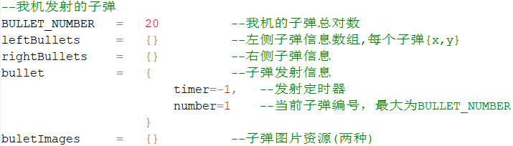
定义我机子弹相关的变量
Notes:
--我机发射的子弹
BULLET_NUMBER = 20 --我机的子弹总对数
leftBullets = {} --左侧子弹信息数组,每个子弹{x,y}
rightBullets = {} --右侧子弹信息
bullet = { --子弹发射信息
timer=-1, --发射定时器
number=1 --当前子弹编号，最大为BULLET_NUMBER
}
buletImages = {} --子弹图片资源(两种)

Slide 21
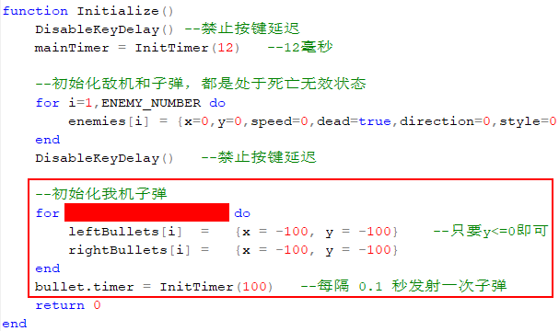
我机子弹变量初始化
Notes:
--初始化我机子弹
for --[[补齐代码]] do
leftBullets[i] = {x = -100, y = -100} --只要y<=0即可
rightBullets[i] = {x = -100, y = -100}
end
bullet.timer = InitTimer(100) --每隔 0.1 秒发射一次子弹

Slide 22
加载图片
function LoadImages()
……
buletImages[1] = LoadImage("res\\bullet_left.BMP")
SetColorKey(buletImages[1],RGB(0,0,0))
buletImages[2] = LoadImage("res\\bullet_right.BMP")
SetColorKey(buletImages[2],RGB(0,0,0))
return 0
end

Slide 23
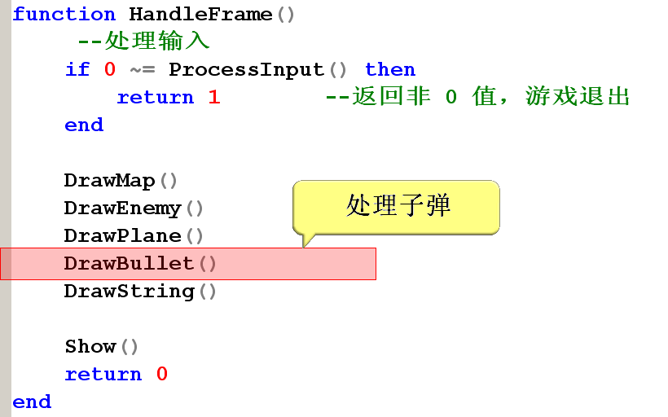
绘制我机子弹
Notes:
DrawBullet()

Slide 24
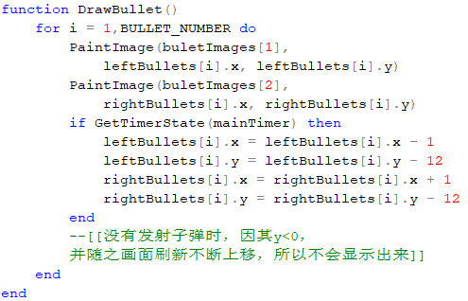
DrawBullet 函数
Notes:
function DrawBullet()
for i = 1,BULLET_NUMBER do
PaintImage(buletImages[1],leftBullets[i].x, leftBullets[i].y)
PaintImage(buletImages[2],rightBullets[i].x, rightBullets[i].y)
if GetTimerState(mainTimer) then
leftBullets[i].x = leftBullets[i].x - 1
--没有发射子弹时，因其y<0，并随之画面刷新不断上移，所以不会显示出来
leftBullets[i].y = leftBullets[i].y - 12
rightBullets[i].x = rightBullets[i].x + 1
rightBullets[i].y = rightBullets[i].y - 12
end
end
end

Slide 25
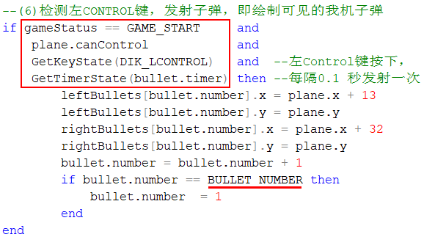
修改ProcessInput发射子弹
Notes:
--(6)检测左CONTROL键，发射子弹，即绘制可见的我机子弹
if gameStatus == GAME_START and
plane.canControl and
GetKeyState(DIK_LCONTROL) and --左Control键按下，
GetTimerState(bullet.timer) then --每隔0.1 秒发射一次
leftBullets[bullet.number].x = plane.x + 13
leftBullets[bullet.number].y = plane.y
rightBullets[bullet.number].x = plane.x + 32
rightBullets[bullet.number].y = plane.y
bullet.number = bullet.number + 1
if bullet.number == BULLET_NUMBER then
bullet.number = 1
end
end

